Slide 1
个人工作成果阶段性报告
C语言和数据结构组 刘焱

Slide 2
系统定位
1.基本要求
2.较高要求
3.我的特色

Slide 3
基本需求
１、不推荐使用Windows图形界面，而是使用命令行输入，注意对非法输入的处理和提示；
２、自由设定表的内容和结构；
３、数据必须从外部文件输入，进行处理后再存储到外部文件中；
４、注意所用算法的复杂度；
５、严格遵守Dian团队代码规范；
６、不要有2个函数的长度超过100行代码，代码注释量不得低于30%。

Slide 4

较高要求
动态建立、修改表的结构
数据加密

Slide 5
我的特色
类似SQL中的嵌套查询的〝组合逻辑条件查询〞,适应频繁、复杂的查询操作
简洁明了的菜单操作,免去记忆繁杂指令的痛苦
多种可选存储模式,适应不同用户、不同场合的需要

Slide 6
组合逻辑查询的实现
朴实的想法 —— 标记法
首先定义一些有用的宏
#define INITSTATUS -1 //初始状态
#define OK 1 //当前满足全部条件
#define ERROR 0 //不满足条件

Slide 7
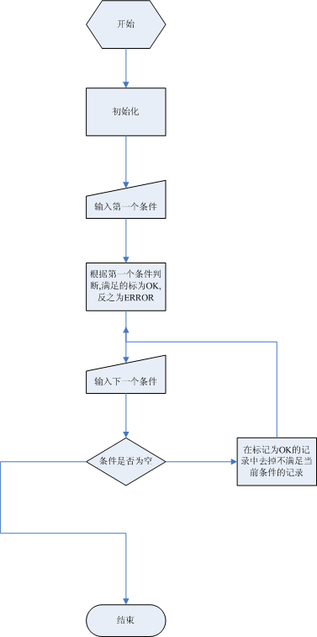
流程图
经过若干轮逻辑条件判定,最后标记为OK的记录即满足全部条件

Slide 8
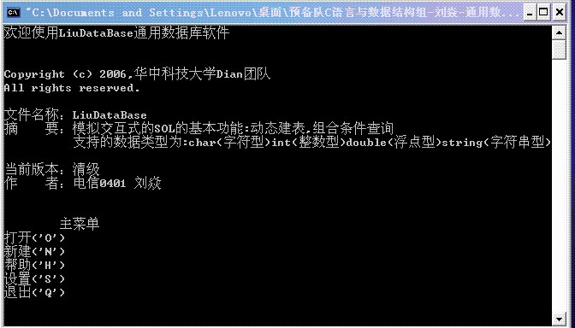
简单明了的菜单操作

Slide 9
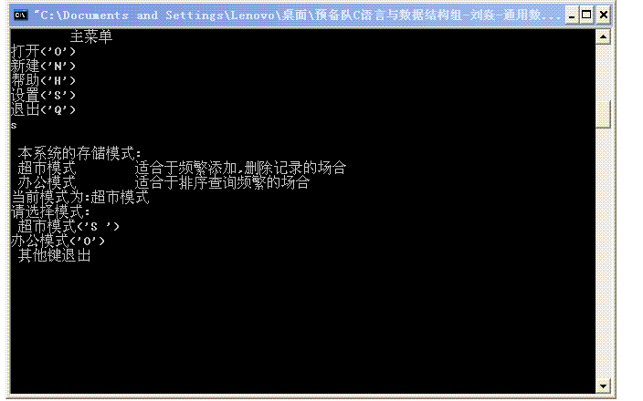
可选的存储模式

Slide 10
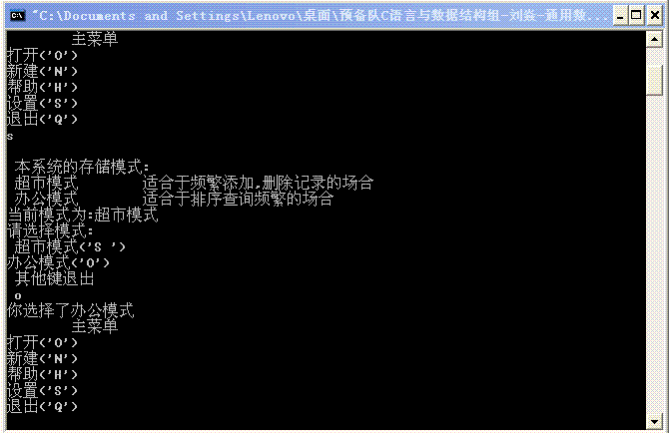
可选的存储模式

Slide 11

谢谢啊!!!

